Slide 1
MODERNIZAM
LUKAS JURIŠA 7B

Slide 2
Kada?
Pokret u umjetnosti koji se pojavljuje krajem 19. st. i početkom 20.st.
1857. god. smatra se početkom modernizma jer tada izlazi pjesnička zbirka Cvjetovi zla Charlesa Baudelairea
Prvo se javlja u francuskoj poeziji, zatim u drami i prozi
Neki smatraju da pokret traje i danas

Slide 3
ZAŠTO?
Razvoj znanosti, razvoj industrije, nastanak velikih gradova
Suprotstavljanje realizmu i naturalizmu
Pojava novih razmišljanja: znanost ne može dati odgovor na pitanje o smislu života – bankrot znanosti
Pojavljuju se idealizam i misticizam
Postaje najvažnije ono nesvjesno u čovjeku

Slide 4
predstavnici
Charles Baudelaire - Cvjetovi zla (zbirka pjesama)
Edgar Alan Poe – Gavran (pjesma)
Arthur Rimbaud - Samoglasnici (pjesma)
Paul Verlaine - Pjesničko umijeće (poema)
Henrik Ibsen - Nora (drama)
Anton Pavlovič Čehov - Tri sestre (drama)

Slide 5
Modernizam u hrvatskoj hrvatska moderna
Krajem 19. st. u Hrvatskoj počinju djelovati prvi modernistički pisci
Teška politička i umjetnička situacija u zemlji
U hrvatskom modernizmu naglašeno je domoljublje
Sukob starih (tradicionalnih) i mladih književnika
Mladi žele promjene, slobodu, bune se – mladenački bunt
1895. studenti u Zagrebu pale mađarsku zastavu na Jelačić trgu u znak prosvjeda protiv mađarizacije (sudjeluje Vladimir Vidrić) te ih zbog toga tjeraju sa Zagrebačkog sveučilišta
odlaze u Beč i Prag te nastavljaju borbu svojim djelima, nastaju Bečka i Praška skupina
Približavanje zapadno europskoj kniževnosti

Slide 6
Predstavnici hrvatske moderne
Antun Gustav Matoš - hrvatski pjesnik, novelist, putopisac, kritičar
Pripovijetka Moć savjesti označava početak hrvatske moderne
Poezija: Utjeha kose, Jesenje veče
Dinko Šimunović – pripovijetka Mrkodol, Duga
Vladimir Vidrić – pjesme U oblacima, Jutro
Janko Polić Kamov – zbirka pjesama Psovka
Ivo Vojnović – drame Ekvinocij i Dubrovačka trilogija
Vladimir Nazor – zbirka pjesama Slavenske legende
Vlaho Bukovac, Celestin Medović, Slava Raškaj – slikari
Ivan Meštrović - kipar

Slide 7
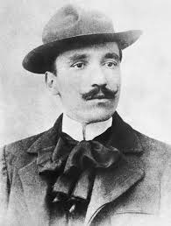
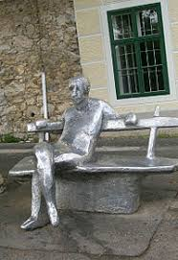
Antun gustav matoš utjeha kose, 1906.

Slide 8
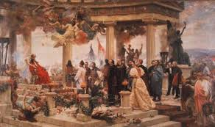
Vlaho bukovac slikar
Hrvatski narodni preporod

Slide 9
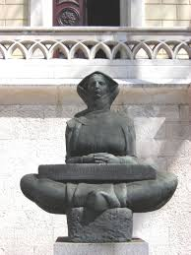
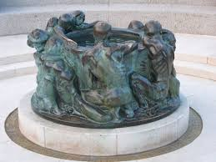
Ivan meštrović kipar
Zdenac života
Povijest Hrvata

